Slide 1
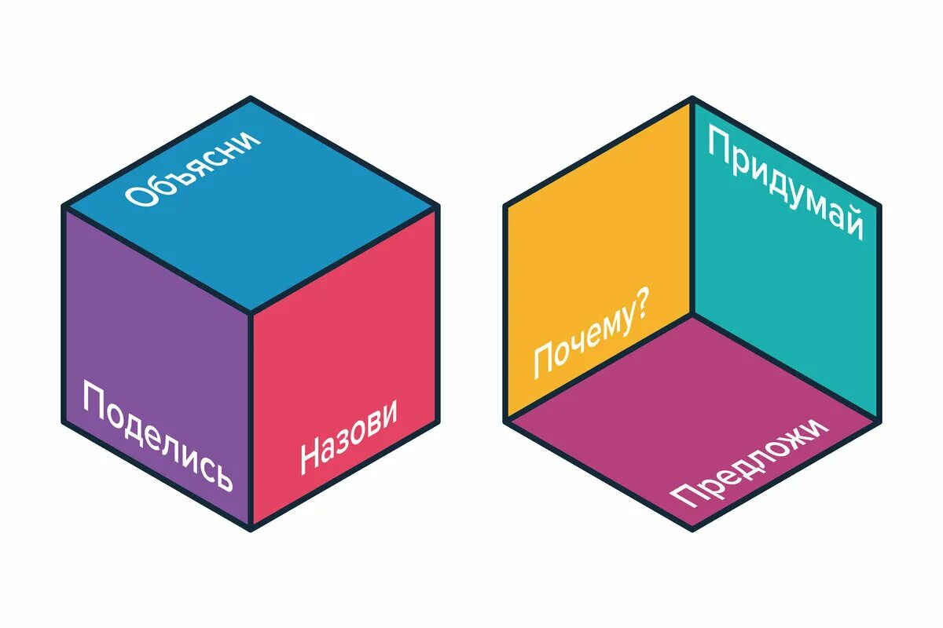
Развитие речи и формирование критического мышления с помощью инновационной практики «Кубик Блума» в ДОУ
Подготовила: воспитатель МАДОУ «Детский сад № 441 «Кузнечик» Грязнова Александра Игоревна, Коломацкая Елена Владимировна

Slide 2
Актуальность
В настоящее время у детей всё чаще наблюдаются речевые нарушения, которые резко ограничивают их общение с окружающими людьми. Образная, богатая речь у детей дошкольников - явление очень редкое.
А как развивать в ребенке навыки критического мышления, словарный запас, диалогическую и монологическую речь? Ведь мы знаем, что овладение связной устной речью – важнейшее условие успешной подготовки детей к школе.

Slide 3
Актуальность
Итогом встает проблема: как совершенствовать в ребенке познавательное развитие, развить критическое мышление и в активной и занимательной форме проверять знания и умения детей.
Изучая методическую литературу по данному вопросу, я открыла для себя один из приемов технологии критического мышления - разработанный американским ученым и психологом Бенджамином Блумом.

Slide 4
ТКРМ
ТРКМ - технология развития критического мышления.
Критическое мышление - это открытое оценочное мышление, не принимающее догм и правил, развивающееся путем наложения новой информации на жизненный личный опыт, это взвешенный подход к любым утверждениям.
Критическое мышление происходит, когда новые, уже понятые идеи проверяются, оцениваются, развиваются, и на основе проделанной работы делаются выводы.

Slide 5
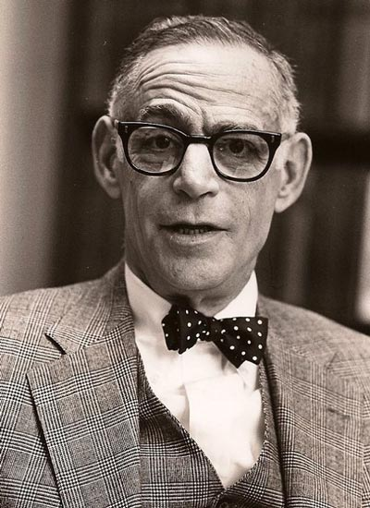
Бенджамин Блум (1913 – 1999 гг)
Американский психолог и педагог- известен как автор уникальной системы алгоритмов педагогической деятельности. Предложенная им теория, или "таксономия", разделяет образовательные цели на три блока: когнитивную, психомоторную и аффективную. Проще говоря, эти цели можно обозначить блоками "Знаю", "Творю" и "Умею". То есть, ребенку предлагают не готовое знание, а проблему. А он, используя свой опыт и познания, должен найти пути разрешения этой проблемы.

Slide 6
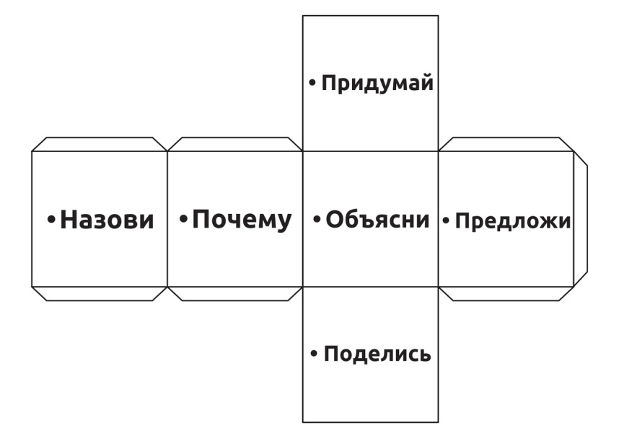
Кубик Блума
Объёмная фигура куба, на сторонах которого написаны слова, являющиеся отправной точкой для ответа:
Назови
Почему
Объясни
Предложи
Придумай
Поделись

Slide 7
Грани кубика Блума
Грань «Назови» - предполагает воспроизведение знаний. Ребёнку предлагается назвать предмет, явление, термин и т. д.

Slide 8
Грани кубика Блума
Грань «Почему» - предлагается описать процессы, которые происходят с указанным предметом, явлением.

Slide 9
Грани кубика Блума
Грань «Объясни» - развивает мышление. Вопросы этой категории уточняющие.

Slide 10
Грани кубика Блума
Грань «Придумай» - вопросы этой категории подразумевают творческие задания, которые содержат в себе элемент предположения, вымысла.

Slide 11
Грани кубика Блума
Грань «Поделись» - вопросы категории дают ребенку возможность выразить свое индивидуальное отношение, основываясь на личном опыте.

Slide 12
Грани кубика Блума
Грань «Предложи» - развивает умение применить полученные знания на практике.

Slide 13
Методика использования
Педагог формулирует тему. Ребенок (либо сам педагог) бросает кубик и отвечает на вопрос темы, начинающийся с того слова, которое выпало на грани. Для большего интереса можно грани дополнить вспомогательными картинками по выбранной педагогом или детьми теме. Например, тема «Времена года. Зима». Педагог может дополнить вопрос для более расширенного ответа.

Slide 14
Методика использования
1. «Назови» - признаки зимы, зимние месяцы, явления природы и т.д.;
2. «Почему» - нужно подкармливать птиц зимой, снег не тает, реки замерзают и т.д.;
3. «Объясни» - зачем убирают снег зимой, как и на чем можно передвигаться зимой и т.д.;
4. «Поделись» - чем занимаются звери в лесу, чем питаются, где живут и т.д.;
5. «Придумай» - интересную зимнюю историю, сказку про новогодние приключения и т.д;
6. «Предложи» - зимние игры и забавы, в которые можно поиграть во дворе с друзьями.

Slide 15
Выводы
Правильно организовав экологическое воспитание в дошкольном учреждении через ТРКМ, можно достичь очень больших результатов. При использовании таких приемов, как «Кубик Блума» дети учатся рассуждать, делать выводы, обобщения об окружающем природном и предметном мирах.
Использование приема «Кубик Блума» только на первый взгляд кажется трудным. Но, практика показала, что прием очень нравится детям, они быстро осваивают технику его использования и с удовольствием применяют в образовательной и самостоятельной деятельности.

Slide 16
Выводы
Совместное использование таксономии Б. Блума в образовательной деятельности с детьми дошкольного возраста освоение способов формулировки вопросов значительно обогатило содержание занятий и разнообразило формы работы. Данную систему можно использовать в работе с детьми, как младшего, так и старшего дошкольного возраста.
Практика показывает, что данные приемы очень нравятся детям, они быстро осваивают прием «Кубик Блума» и «Круг Вопросов». А педагогу этот прием помогает развивать навыки критического мышления в активной и занимательной форме, проверять знания и умения воспитанников.
Опыт применения современных педагогических технологий может и должен получить как можно более широкое распространение: каждый воспитатель –начинающий, и опытный – способен творчески применить эти технологии в своей работе.

Slide 17
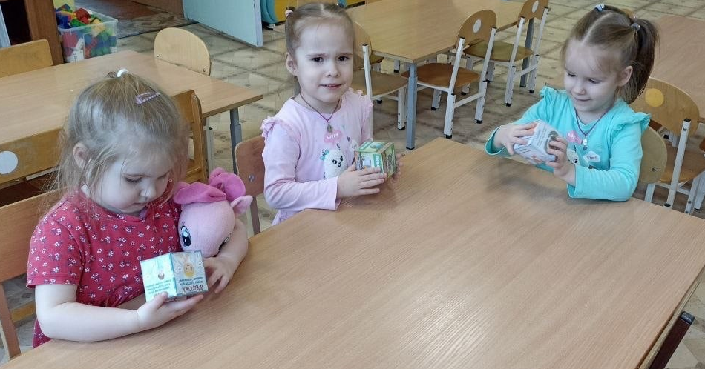
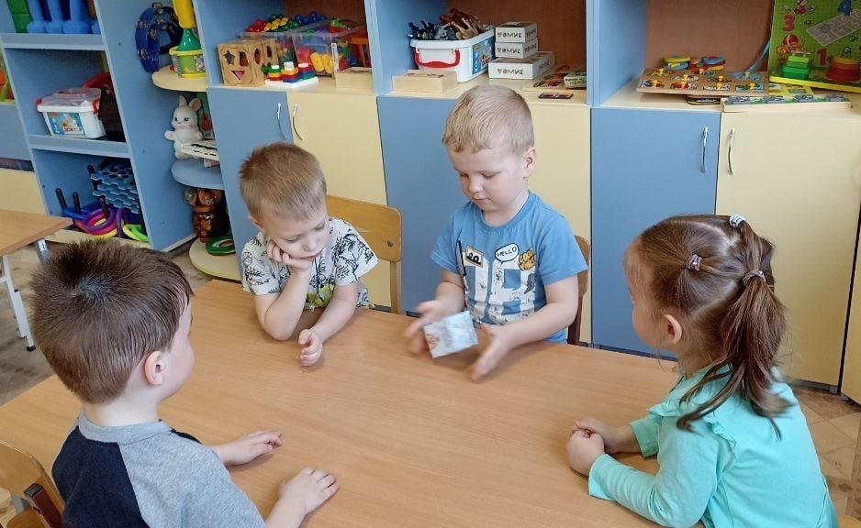
Собственный опыт

Slide 18
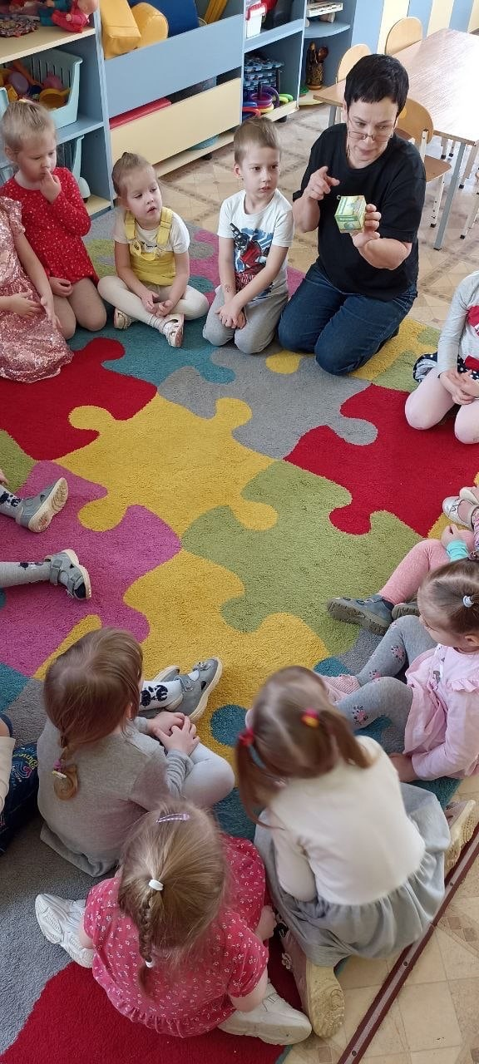
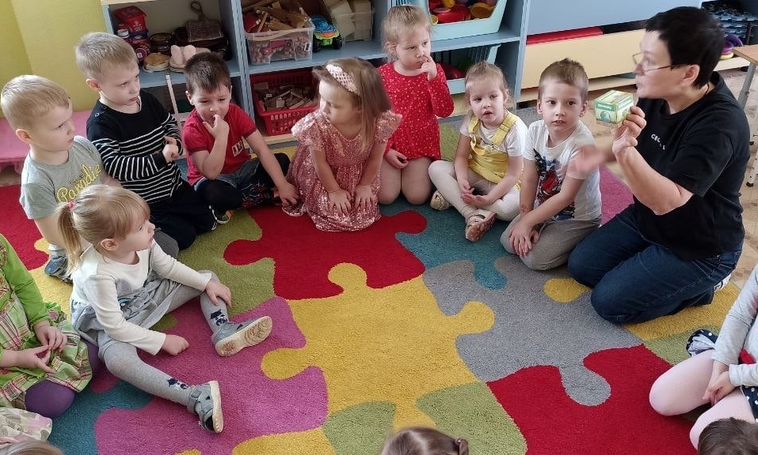
Собственный опыт

Slide 19
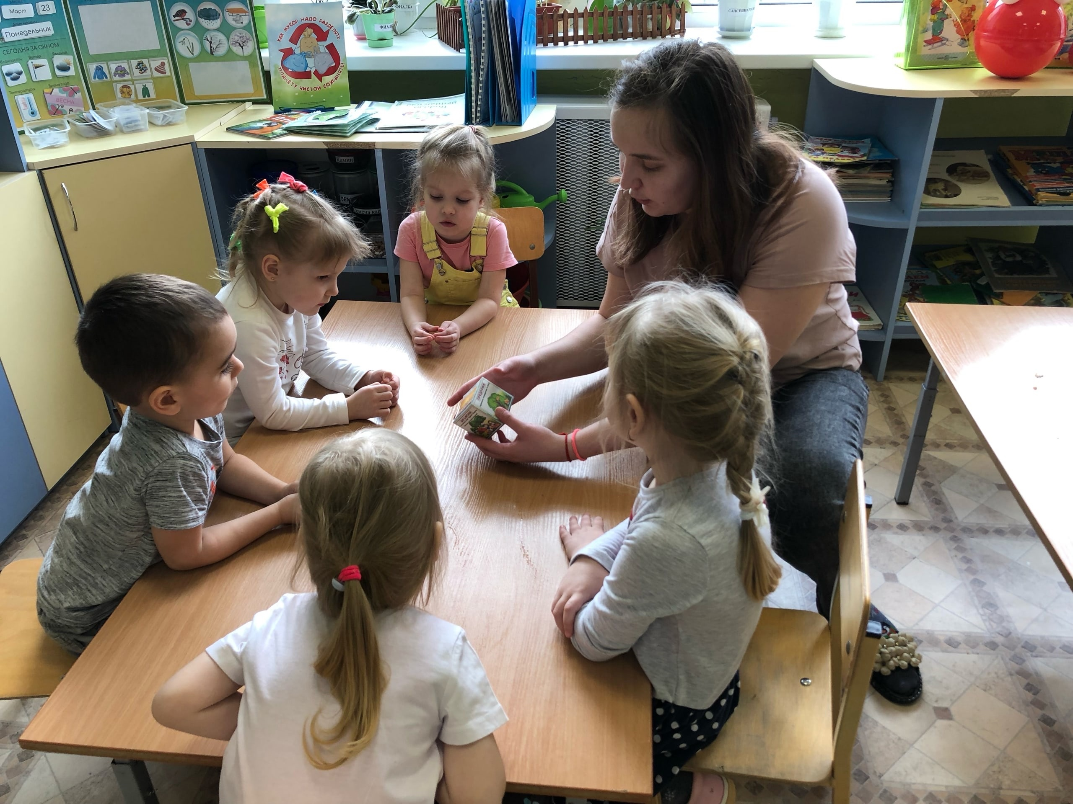
Собственный опыт

